Slide 1
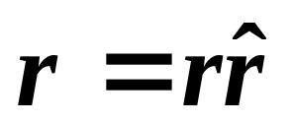
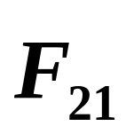

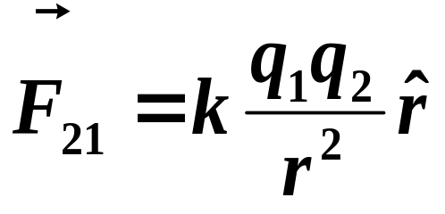
第二篇 电磁学
电磁学是研究电磁相互作用的学科。
第6章 静电场
§6-1 电荷、库仑定律
一、电荷特性
1.电荷是物质的基本属性，只有两种电荷。
2.电荷是量子化的
1906-1917年，密立根油滴实验证实了电荷的不连续性。
e = 1.602×10⁻¹⁹C
n= ±1、±2、±3…
电荷：q = ne
3.电量是相对论不变量：与运动速度、参考系无关。
4.电荷守恒定律：在一个和外界没有电荷交换的系统内，正负电荷的代数和保持不变。
二、库仑定律
1. 点电荷——理想模型
q₁
q₂
2. 库仑定律
真空中两个静止点电荷q₁, q₂之间的相互作用力：

Slide 2
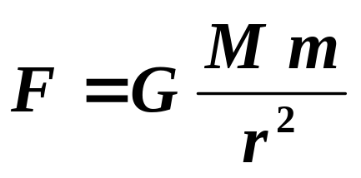

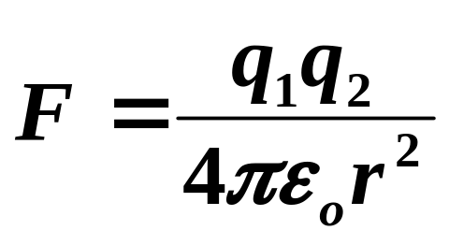
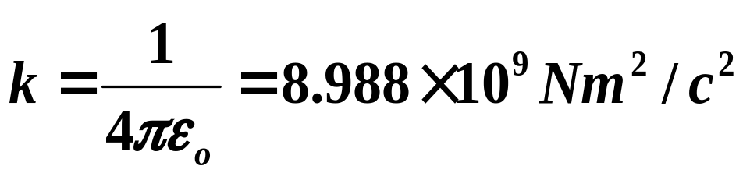
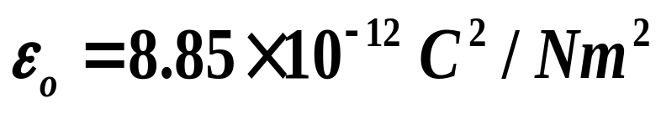
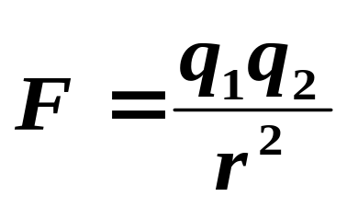
3. k 的取值（实验定律中的比例系数）
1) 如果关系式中除比例系数以外，其它物理量的单位已经确定，那么只能由实验来确定k值。
如万有引力定律：
（G 有量纲）
2) 如果关系式中还有别的量尚未确定单位，则令 k=1
如牛顿第二定律:
（力的单位由质量和加速度的单位确定）
库仑定律：
电荷、长度、力的单位是确定的
第一种 国际单位制中：
由实验确定：
真空介电常数：
增加 4π使今后电磁学公式简化
在介质中，介电常数 ε = ε_{r}ε_{o}
第二种 CGS静电系电量单位：电量的单位尚未确定
令k =1：
由力、长度的单位确定电荷单位

Slide 3
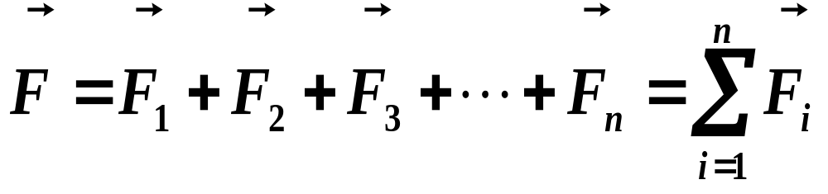


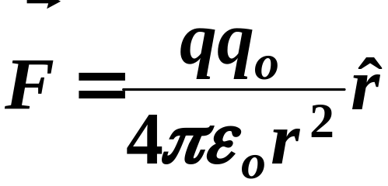
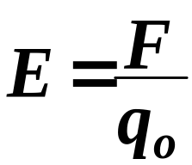
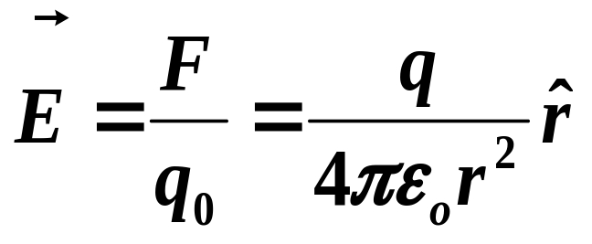
三. 静电力叠加原理
q₂
q₁
q₃
q_{o}
q_{n}
§6-2 静电场、电场强度
1.静电场：库仑力的传递（电场的传递需要时间，速度为光速 c ）
F₁₂
q₁
电场
电荷
q₂
电荷
F₂₁
静电场：
A. 对其中的电荷有力的作用；
z
P
B. 电场力对移动电荷作功（电场具有能量）
q_{o}
2.电场强度矢量
+
y
定义：
q
x
由于点电荷为理想模型，不会出现 r 趋近0时，场强无穷大的情况。
P点处的场强：

Slide 4
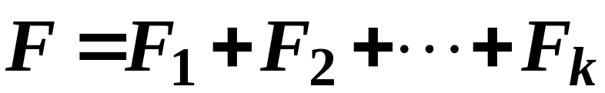
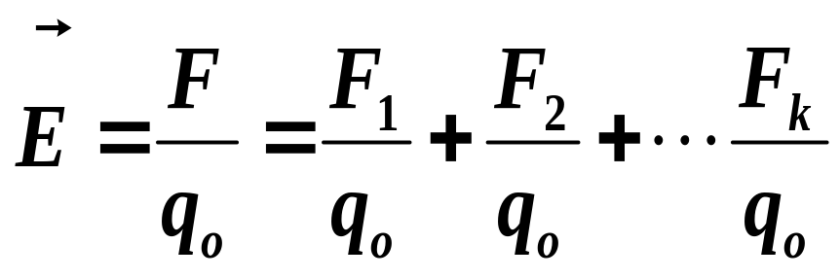
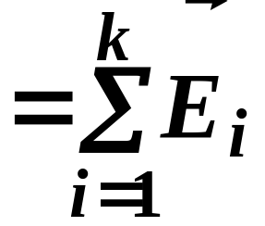
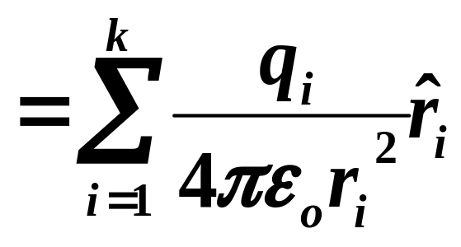
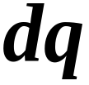
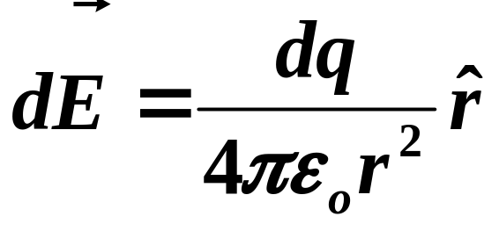

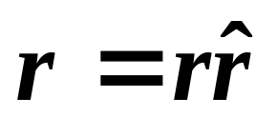
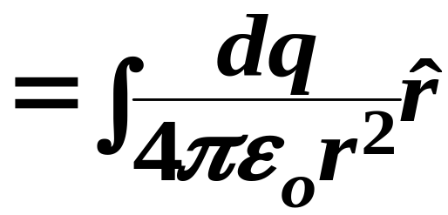
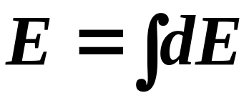
q₂
q_{o} 受合力：
q₁
P
q_{o}
P点的电场：
q_{k}
（多个点电荷）
（场强叠加原理）
连续分布的带电体，由电荷元 组成：
P .
电场是一种物质。
电场：矢量场
均匀电场：在不同的空间点，场强大小、方向相同。

Slide 5
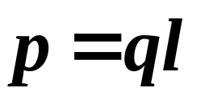
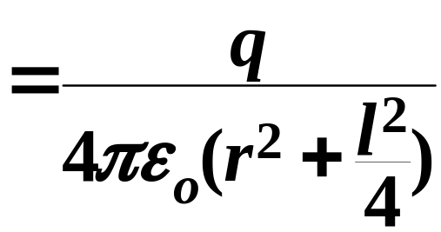

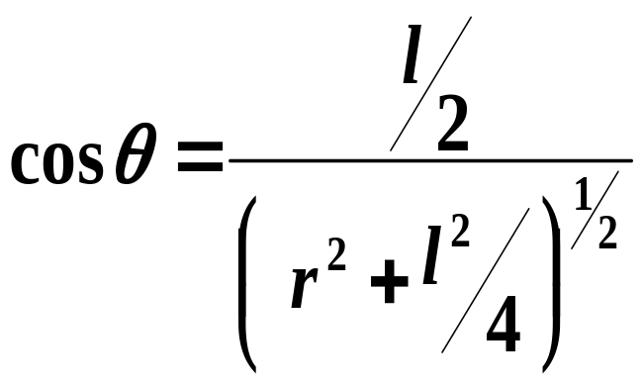

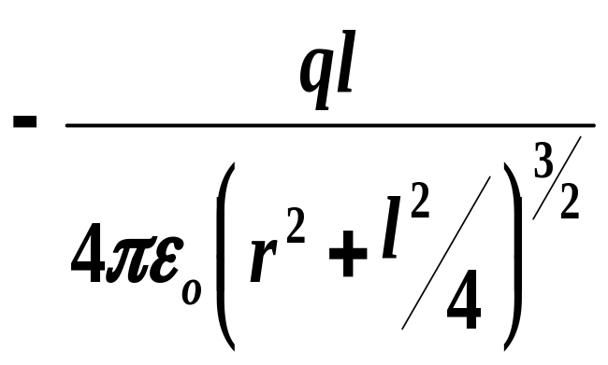

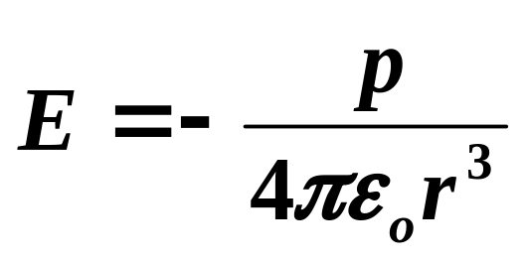
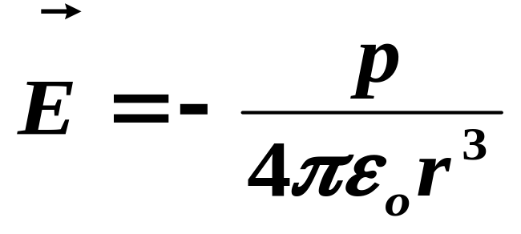

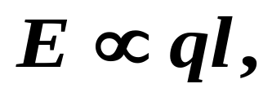
例1. 求电偶极子中垂线上任一点的电场强度。
y
E₊
电偶极子：相隔一定距离的等量异号点电荷
p
E
——电偶极矩
x
E_{y}=0
E₋
r
E = E_{x}= –2E₊cosθ
-
q
q
+
∴ E =
当
E与 r³ 成反比，比点电荷电场递减的快
是描述电偶极子属性的物理量

Slide 6
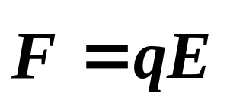
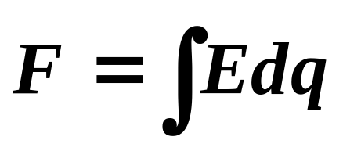
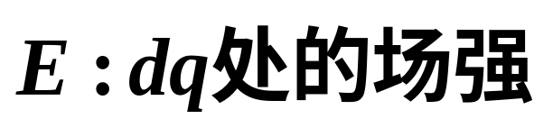



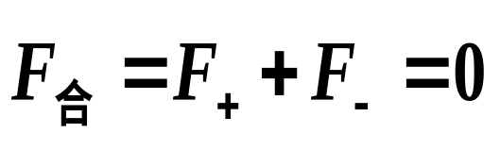


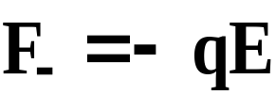


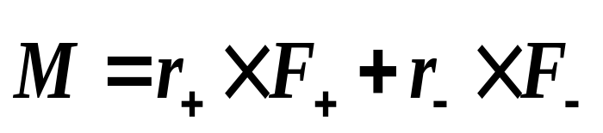
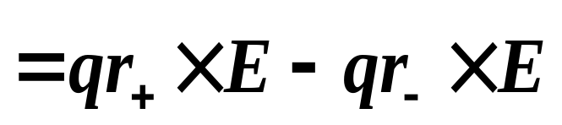

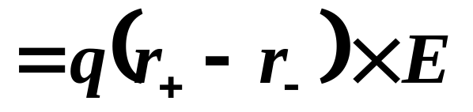
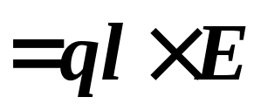
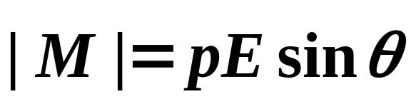
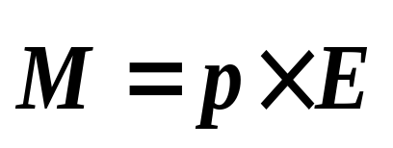
静电场对带电体的作用力:
q受到电场力：
一个点电荷q处在外电场E中,
一般的连续分布带电体：
求一均匀电场中电偶极子的受力：
q
+
解：受力
-
q
相对O点的力矩：
即：
方向是使电偶极子转向电场方向

Slide 7
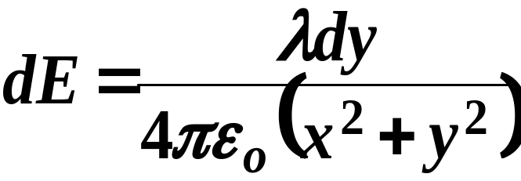
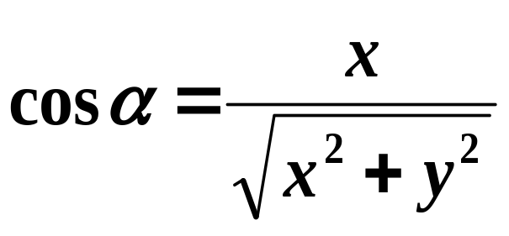



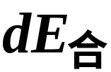
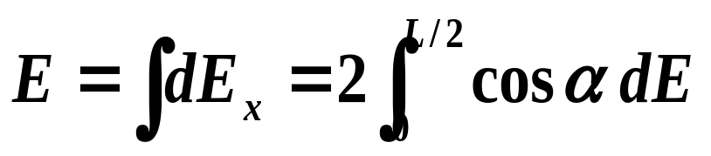


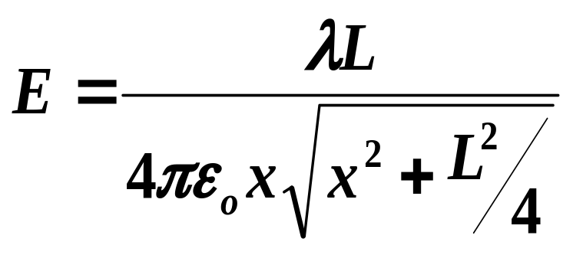


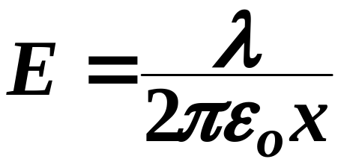

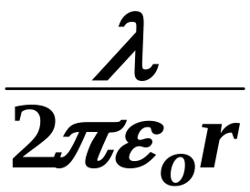
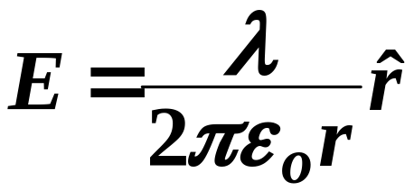
例2. 求均匀带电细棒中垂面上电场分布。
已知：棒长L，线电荷密度 λ
解：
y
P
.
o
x
方向沿 x 轴
当 L → ∞ (或L>>x ), 则：
方向沿径向向外（或向内）
柱对称电场

Slide 8
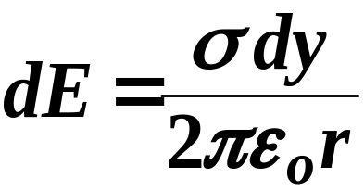
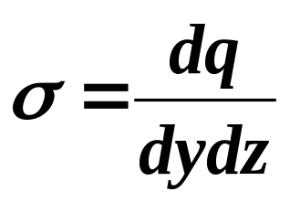

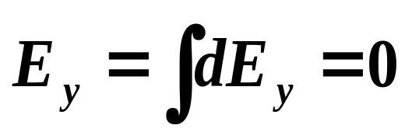















例3. 一无限大带电平面，面电荷密度σ，求其电场分布。
解：平面可看成无数条宽为 dy 的细线组成
y
每个dy 在P点产生的场为：
r
p
.
x
+ ∞
方向垂直平面
均匀场
－∞
E=0
E=0

Slide 9

















例4.求一均匀带电圆环轴线上的电场强度E
已知：圆环半径为R，带电量为Q。
y
解：在圆环上任取电荷元
o
x
P
z
环心场强 E＝0
若：
→点电荷
沿 x 轴场强存在极大值

Slide 10








例5. 半径为R的带正电半球面，电荷
面密度为 （k为常
数），求球心处的场强。
解：取如图所示的窄环带，其电荷：
窄环带的场强：
方向沿x 轴负向

Slide 11


§6-3 静电场的高斯定理
1.电力线（电场线）
切线方向表示电场强度方向
电力线密度表示电场强度的大小
一对等量异号点电荷
一对等量正点电荷
一对异号不等量点电荷
（1）起于正电荷(或无穷远)止于负电荷(或无穷远)，不形成闭合线，在没有电荷的地方不中断。（2）在没有电荷的空间里，任何两条电力线不会相交。

Slide 12

















2.电通量
定义：通过电场中任一给定面的电力线总根数
1）均匀电场
(1)
S垂直电场或者说面法线
Φ_{E}= SE
(2)
S
❒
E
Φ_{E}= SEcosθ
n
2）非均匀电场
❒
S
S
E
矢量的方向：法线
当S为闭合曲面时：
S
dS
闭合面的法线：
自内向外为法线的正方向

Slide 13





3.真空中静电场的高斯定理
高斯定理:
（1）点电荷的静电场
S
ｑ
ｒ
Ｓ’
作任一形状的闭合曲面S’包围q, 穿过S’的电力线数目与穿过S面的一样:
若点电荷q在闭合曲面S’之外:
Φ_{E}=0

Slide 14





（2）任意带电体系的静电场
被包围在 S 面内的那部分电荷的代数和
a）封闭面S（高斯面）上的场强，是由全部电荷（S内外）共同产生的。
b）Φ_{E}只决定于S面包围的电荷，S面外的电荷对Φ_{E}无贡献。
c）静电场是有源场。
电力线穿出
正负电荷就是场源
电力线穿入

Slide 15











例1.求均匀带电球的电场分布。设半径为R，电量为q。
dq
R
dE'
p
.
o
r
dE
dq'
方向为 r
E
r
均匀带电球面的内部场强为零
o
R
方向为 r
可见点电荷的电场在 r→ 0 时，E → ∞

Slide 16
















例2.求均匀带电的无限长圆柱棒的电场分布，已知电荷线密度λ 。
解：
r
h
均匀带电圆柱面内部场强为零
σ
σ
例3. 计算无限大均匀带电平面的场强分布。(电荷面密度为σ )
E
E

Slide 17















例4. 球体内均匀分布着电荷体密度为ρ 的正电荷，求：
（1）球形空腔内任一点处的电场强度。
（2）球体内 P点处的电场强度
解：
(1) 空腔内A点的场强：
均匀电场
(2) P点场强：

Slide 18


















4.高斯定理的微分形式：
P点在体积元 中心
计算穿过体积元的电通量：
同理：
（高斯定理）
单位体积的电通量

Slide 19

















梯度算符：
电场强度的散度：
（有源场）
例5. 计算厚度为 a 的无穷大均匀带电平板的电场分布，电荷体密度为 ρ。
解：
根据对称性：
时：

Slide 20














例6. 计算厚度为 a 的无穷大均匀带电平板的电场分布，电荷体密度为 ρ。
解：
根据对称性，电场沿 x 轴方向。
在板内：
在板外：
§6-4 静电场力作功
.
（高斯面）
1. 静电场力的功
q
b
r+dr
r
.
c
a
单个点电荷产生的电场中，电场力作功与路径无关。---保守力

Slide 21








点电荷系产生的电场中:
每一项都与路经无关，静电场力作功与路经无关，静电场力是保守力，静电场是保守力场。
.
L₂
b
2. 环路定理
.
a
L₁
静电场的环路定理：场强的环流为0－－无旋场。
高斯定理：
有源场
静电场两个基本性质：
环路定理：
无旋场

Slide 22





§6-5 静电势能和电势
静电力为保守力，保守力所作的功，等于势能增量的负值：
存在由位置确定的标量函数:电势、电势能
电场中任意点的电势：
单位：V 或 J/C
(伏特或焦耳/库仑)
电势零点选取的一般方法：
a）电荷分布在有限空间，取无穷远为 V= 0 点
b）电荷分布在无限空间，取有限远点为V= 0 点
静电势能：
点电荷的电势（沿径向积分，无穷远电势为零）：

Slide 23






1）用定义法求电势：
2) 用叠加法求电势：
一个点电荷的电势：
点电荷系的电势：
电势叠加原理
连续带电体的电势：
.P
r
电势是标量，积分是标量叠加。
∴电势叠加比电场叠加要简便。

Slide 24

等势面：
等势面确实存在，并能实验测定。
等势面与电场分布的关系：
两等量正电荷
(1)在同一等势面上移动电荷，电场力的功恒等于0。
+
+
+
+
+
+
+
+
+
(2) 等势面与电场线处处正交，且电场线的方向指向电势降低的方向。
平行板电容器

Slide 25












电势梯度
（微分关系）
E 沿某方向的分量等于电势在此方向空间变化率的负值。－－等势面密集处电场强。
若 沿电场方向：
（沿电场方向电势下降）
将最大值称为该点的电势梯度
场强单位：V/m=N/C
沿垂直电场方向：
（伏特/米＝牛顿/库仑）
一般的，若电势函数用直角坐标表示：V = V (x, y, z)

Slide 26








例1. 真空中一半径为R的球面，均匀带电Q，求带电
球所在空间任意一点P的电势。
解：由高斯定理求电场分布：
E
设 r→∞，V=0：
o
R
r
P点处在球外 r>R：
R
P点处在球内 r<R：
（球内场强为零，球内等电势）

Slide 27










例2.半径为R的无限长带电圆柱，电荷体密度为ρ，求离轴为r处的电势。
解：由高斯定理求得电场：
R
.p
r
若设无穷远电势为零：
无意义
设 r= R处，V= 0：

Slide 28









例3. 计算均匀带电Q的圆环轴线上任意一点P的电势。
解：取环上电荷元 ，
其在P点产生的电势：
.
R
P
X
相当于点电荷
(1)当x= 0，
（最大）
(2)当x >>R，
(3)若是一带电圆盘？
dq=σ2πrdr
.
R
P
X

Slide 29







例4.求均匀带电Q,半径为R的圆环轴线上任意一点的场强。
解：上题求出P点的电势：
.
o
P
P点的电场：
X
求E的三种方法：
点电荷电场叠加：
方向沿 X 轴。
用高斯定理求对称场。
电势梯度法。
例5. 二球面，带电量 -3q、+q，将 +Q 从R处由静止释放，该粒子到达外球面的动能？
解：用高斯定理可求出场强：

